Slide 1

练习二
（选自教材P7-P8练习二）

Slide 2
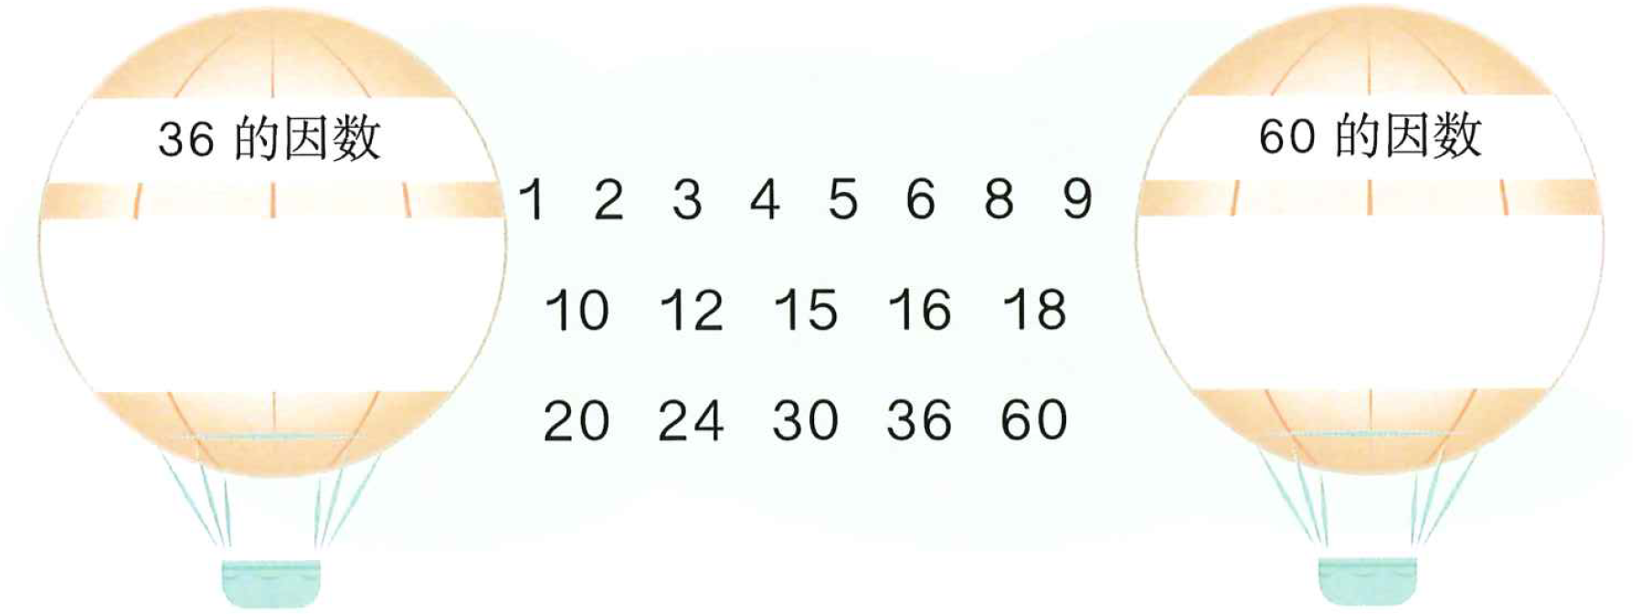
1.把符合条件的数填入相应的热气球里。
【选自教材P7 练习二 第1题】
1
2
3
4
5
6
1
2
3
4
6
10
12
15
20
9
12
18
36
30
60

Slide 3
2.（1）写出下面各数的因数。
【选自教材P7 练习二 第2题】
10 17 28 32 48
10的因数有：1，2，5，10
17的因数有：1，17
28的因数有：1，2，4，7，14，28
32的因数有：1，2，4，8，16，32
48的因数有：1，2，3，4，6，8，12，16 ，24，48

Slide 4
2.（2）写出下面各数的倍数（各写5个）。
【选自教材P7 练习二 第2题】
4 7 10 6 9
4的倍数有：4,8,12,16,20,…
7的倍数有：7,14,21,28,35,…
10的倍数有：10,20,30,40,50,…
6的倍数有：6,12,18,24,30,…
9的倍数有：9,18,27,36,45,…

Slide 5
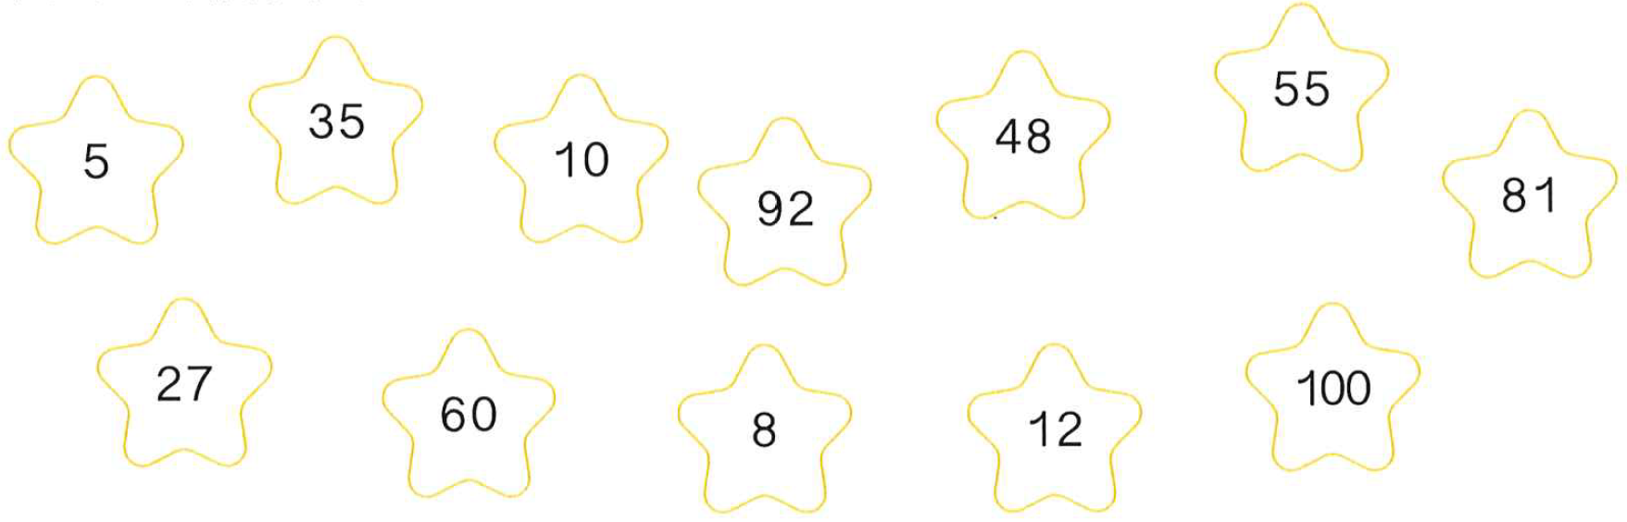
3. 找出 5 的倍数，把相应的星星涂上黄色。
状元成才路
状元成才路
【选自教材P7 练习二 第3题】
状元成才路
状元成才路
状元成才路
状元成才路
状元成才路
状元成才路
状元成才路
状元成才路
状元成才路
状元成才路
状元成才路
状元成才路
状元成才路
状元成才路
状元成才路
状元成才路

Slide 6
状元成才路
4. 15 的因数有哪些？15 是哪些数的倍数？
状元成才路
状元成才路
状元成才路
状元成才路
状元成才路
【选自教材P7 练习二 第4题】
状元成才路
状元成才路
15 的因数有：1,3,5,15；15 是 1,3,5,15 的倍数。
状元成才路
状元成才路
状元成才路
状元成才路
状元成才路
状元成才路
状元成才路
状元成才路
状元成才路
状元成才路

Slide 7
5. 判断下面的说法是否正确，并说一说你的理由。
【选自教材P7 练习二 第5题】
（1）1是1，2，3，…的因数。
（2）8的倍数只有16，24，32，40，48。
（3）36÷9=4，所以36是9的倍数。
（4）5.7是3的倍数。
√
×
√
×

Slide 8
6. 填空。
（1）1 的因数有 个，7 的因数有 个，10 的因数有 个。
（2）一个数的最大因数和最小倍数都是18，这个数是 。
（3）一个数的最小倍数是1，这个数是 。
【选自教材P8 练习二 第6题】
1
2
4
18
1

Slide 9


7. 猜数游戏。
【选自教材P8 练习二 第7题】
它可能是7,14,21,42中的一个。
它是42的因数，又是7的倍数。
它也是2和3的倍数。
我知道了，它是 。
42

Slide 10
【选自教材P8 练习二 第8题】
8. （1）14、21都是7的倍数，14与21的和是7的倍数吗？
14与21的和是7的倍数
（2）27、18都是9的倍数，27与18的差是9的倍数吗？
27与18的和是9的倍数

Slide 11
通过这两小题，你有什么发现？你能再举几个例子验证你的发现吗？
【选自教材P8 练习二 第8题】
我发现：两个数分别是同一个数的倍数，
这两个数的和或差也是这个数的倍数。
如：35、25都是5的倍数，35与25的和是5的倍数；
32、16都是8的倍数，32与16的差是8的倍数。

Slide 12
